Slide 1

志愿小结
环境学院 三班 陈诗怡

Slide 2
8月17日，我和小伙伴们一起参加了一次志愿服务活动。我们的任务是维持K歌大赛会场的卫生和秩序。和我们一起做这次志愿活动的还有一个已愈古稀之年的老爷爷，他和我们一起服务会场。
这是我第一次参加志愿服务活动，虽然很短暂，但我悟出了“参与即收获，奉献即快乐”的道理。能力所能及地帮助他人，也是对自己的提升。

Slide 3
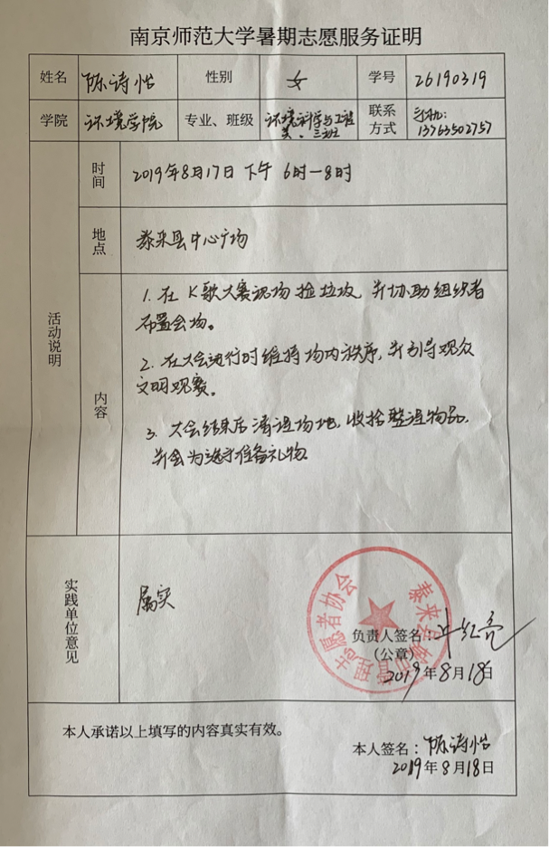
👈得到了志愿者协会的认可和证明

Slide 4
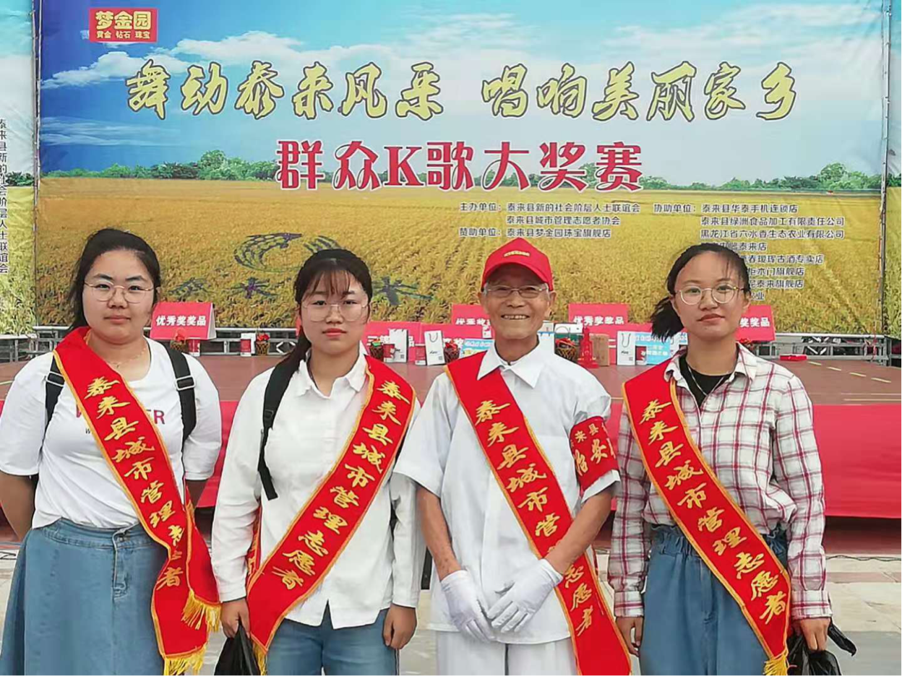
👈与老爷爷，小伙伴们合影留念

Slide 5
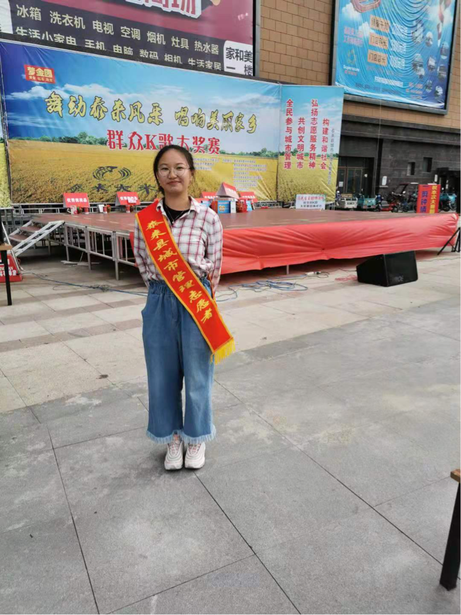
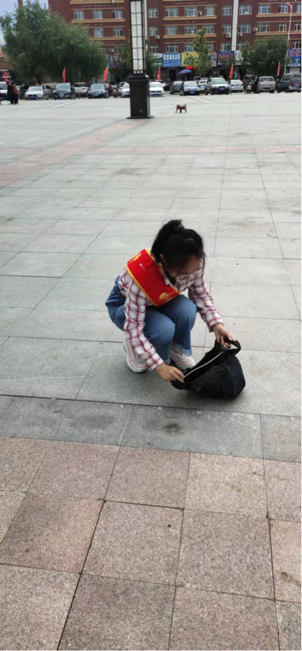

Slide 6
